Slide 1
第二部分
第3章 进程描述和控制
第4章 线程
第5章 并发性：互斥和同步
第6章 并发：死锁和饥饿

Slide 2
第3章 进程描述和控制
本章学习目标
● 定义进程
● 解释进程与进程控制块PCB之间的关系
● 理解进程状态的概念
● 理解进程状态转换的过程
● 了解管理进程的过程中使用的数据结构

Slide 3
问题：并发程序的不可再现性 解决：引入进程（进程并发）
程序A
程序B
循环程序A、B，共享变量N
Print(N)
N=N+1
A、B并发，有3种不同结果
N=0
N=N+1
n+1
Print(N)
n
Print(N)
n
Print(N)
n+1
N=N+1
n+1
N=0
0
N=0
0
N=0
0
N=N+1
1
增加

Slide 4
3.1 进程的概念
引入进程的原因
为了使程序能并发执行，并能对并发的程序加以描述和控制而引入的（解决程序并发的不可再现性而引入进程）
进程定义
进程是执行中的程序（进程是程序的一次执行过程）
进程是动态概念，有生命周期
它是操作系统进行资源分配和调度的基本单位
进程就是进程实体的一次执行过程 (动态)
程序是存放在介质上的一组有序指令集合 (静态)
增加

Slide 5
3.1 什么是进程
一个正在执行的程序
一个正在计算机上执行的程序实例
能分配给处理器并由处理器执行的实体
由一组执行的指令、一个当前状态和一组相关的系统资源所描述的活动单元。
P65

Slide 6
进程分类
系统进程：执行操作系统核心代码的进程
（对系统资源进行管理和控制）
用户进程：执行用户程序的进程
系统进程
用户进程
独占资源，最高优先级运行
直接执行I/O操作
内核态(管态)下活动
通过系统调用竞争资源
不直接执行I/O操作
用户态(目态)下活动
用户态 (用户模式) 系统态（内核模式）
用户态不允许使用特权指令，不允许访问系统内存区域
用户程序在用户态下执行
增加

Slide 7
进程
为了解决操作系统设计中的问题，提出了进程
进程的组成
一段可执行的程序代码
程序所需要的相关数据（变量，工作空间，缓冲区等）
程序的执行上下文（进程状态 为了管理和控制进程所需的所有信息） PCB

Slide 8
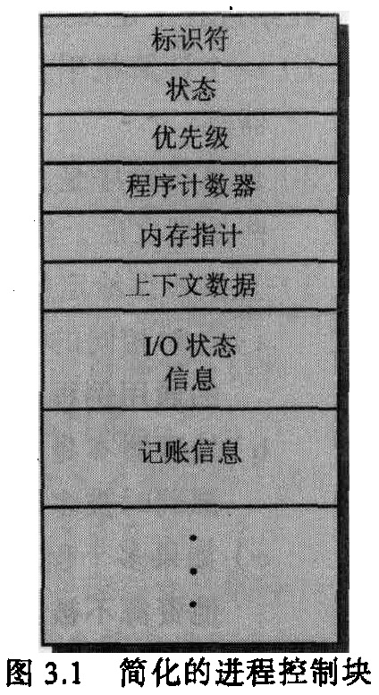
进程控制块 PCB
PCB由OS创建
思考：
进程被中断时，PCB中的哪些数据需要修改并保存
P65

Slide 9
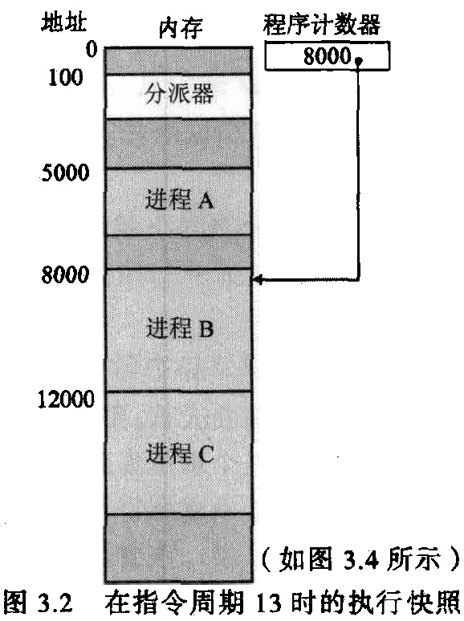
3.2 进程状态
例子
P66

Slide 10
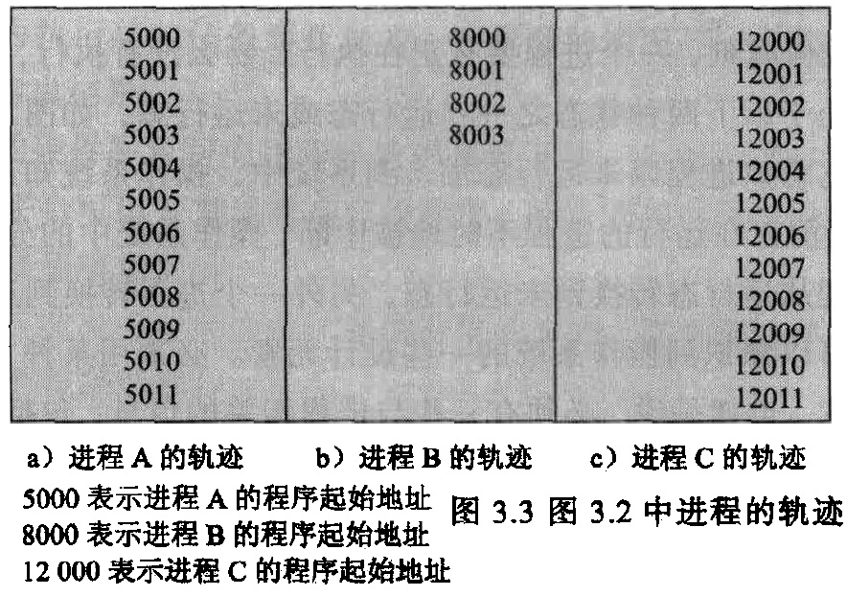
12条
指令
4条
指令
12条
指令
P66

Slide 11
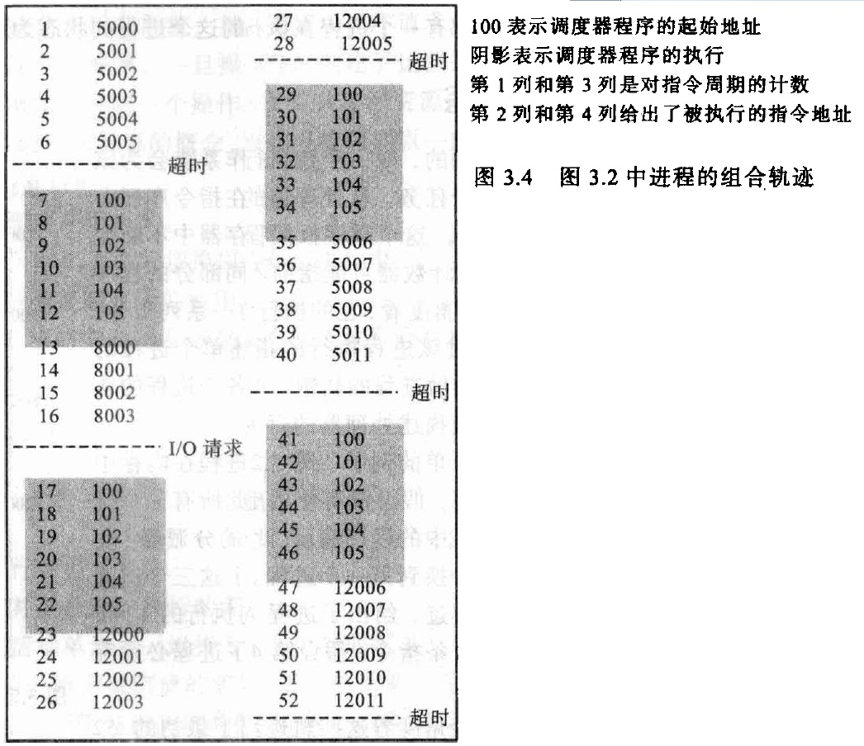
A1
分派器
分派器
一个进程连续执行6个指令周期后中断
分派器进行进程转换
思考：介绍这个图的目的是什么
A2
B1
分派器
分派器
C2
C1
P67

Slide 12
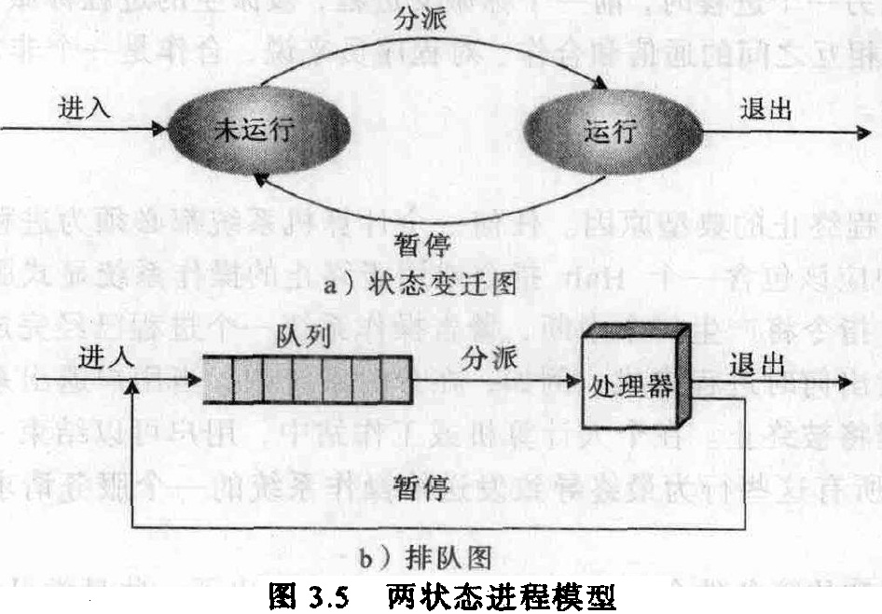
3.2.1 两状态进程模型
进程并发
间断性
多种进程状态
◆思考：2状态图的缺陷
P67

Slide 13
3状态
非运行状态分为2种：就绪态、阻塞态
进程并发
间断性
多种进程状态
1
2
3
就绪态 运行态 阻塞态
得到CPU控制权，运行
因为等待某事件发生而暂停执行
(如等待I/O)
获得除CPU外的所有必要资源
一个就绪队列 一个运行进程 多个阻塞队列

Slide 14
3状态分析
考虑：可能的转换情况
考虑：哪些是不可能的转换，为什么
就绪
时间片完
I/O完成
进程调度
阻塞
执行
I/O请求
进程的3种基本状态及其转换

Slide 15
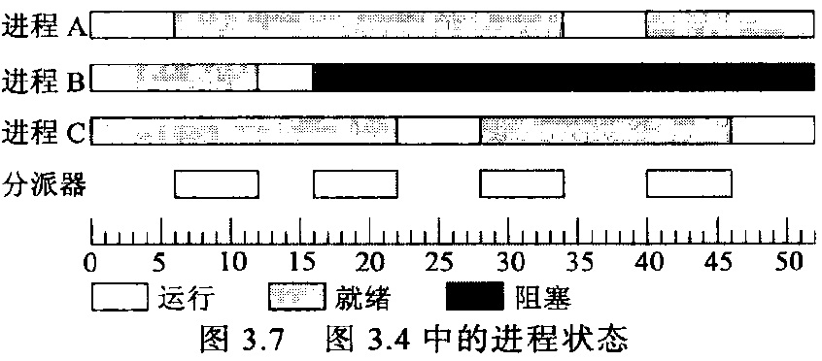
进程的状态转换
P71
请结合P73图3.4来理解
考虑：为什么ABC的运行没有挨在一起？

Slide 16
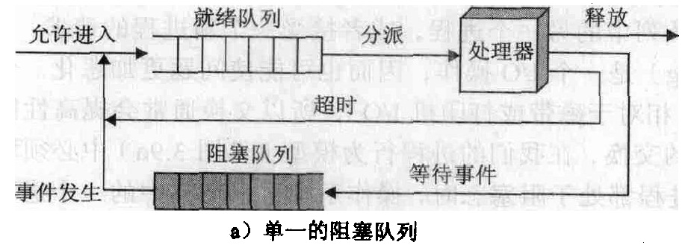
阻塞队列问题
P71
考虑：单阻塞队列的缺点（需扫描）

Slide 17
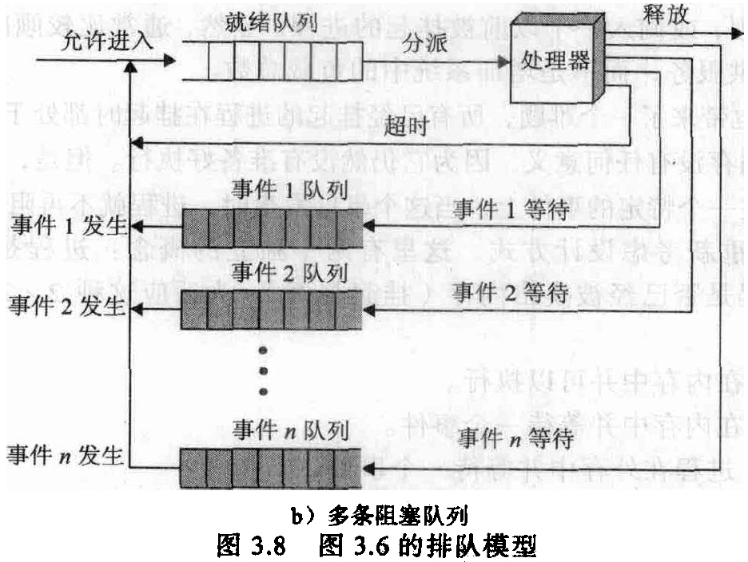
多阻塞队列：事件发生时，对应队列中的所有进程或队首进程变为就绪态
P71

Slide 18
3状态分析
思考：3状态图的不足
就绪
时间片完
I/O完成
进程调度
阻塞
执行
I/O请求
进程的3种基本状态及其转换

Slide 19
复习
为什么引入进程概念
什么是进程
进程由什么组成
进程的状态及状态转换（3状态）

Slide 20
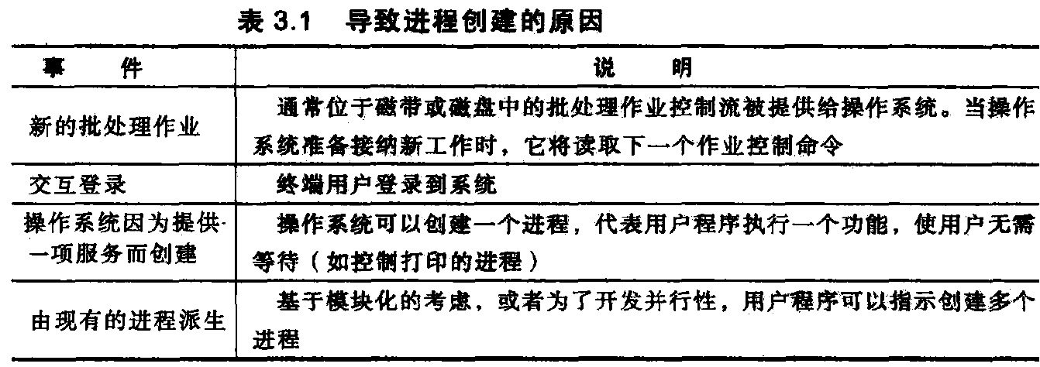
3.2.2 进程的创建和终止
创建进程：创建PCB，分配内存空间
进程派生(Fork)：父进程，子进程
P68

Slide 21
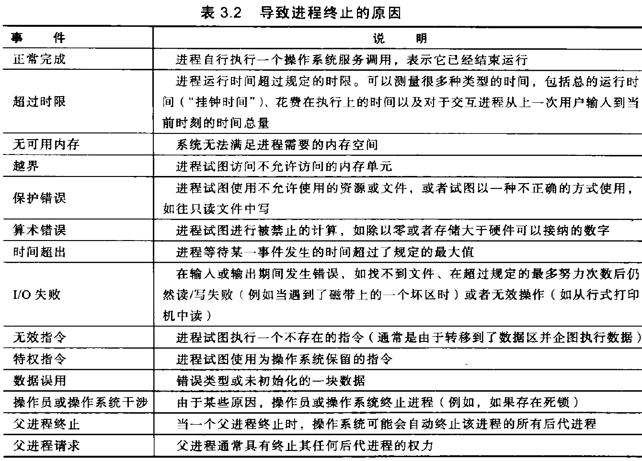
进程终止
P68
考虑：如何防止父进程终止将子进程也终止地情况

Slide 22
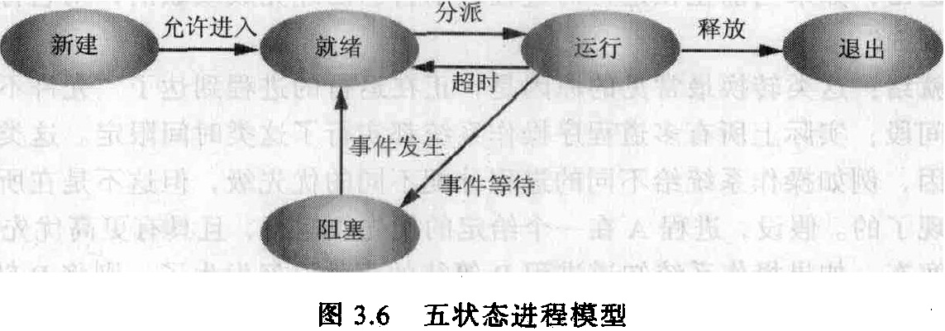
3.2.3 五状态模型
P69
考虑：可能的进程转换情况
考虑：在何种情况下转换
考虑：五状态模型的不足？

Slide 23
3.2.4 被挂起的进程
P71
交换的需要
问题：在无虚存的系统中，进程完全载入内存。当处理器速度远远大于I/O速度时，可能所有的进程阻塞 → 解决：增加进程道数
新问题：内存限制 → 解决1：增加物理内存；
→ 解决2：逻辑扩充内存(虚存) → 交换
交换
把内存中某个进程的一部分或全部转移到磁盘上，释放内存空间以便另一个进程使用
挂起进程 挂起态 挂起队列

Slide 24
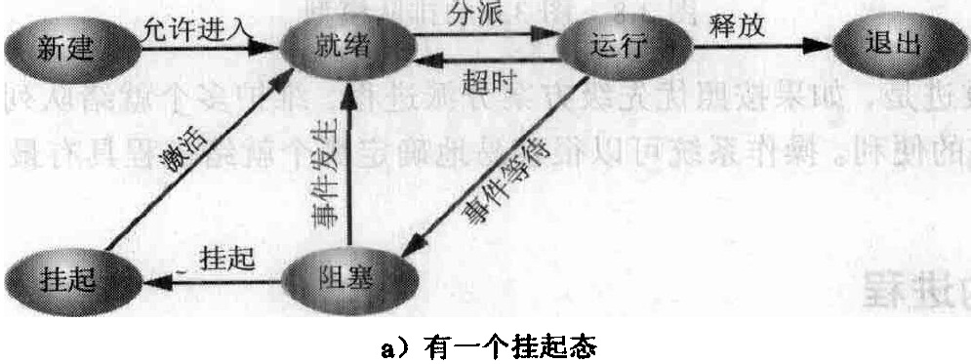
挂起态
P72
考虑：何时挂起(换出)，何时激活(换入)？
当换出后有空间时，新进程可能来自哪里？
如果把挂起的进程换入内存后是什么状态？

Slide 25
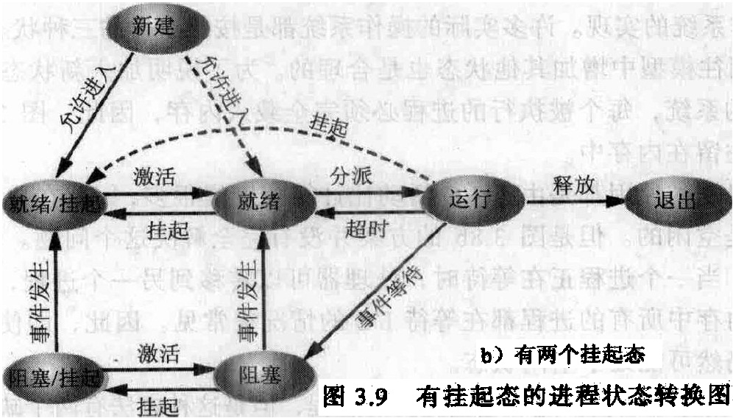
考虑：
优先挂起谁？
优先激活谁？
P72
七状态转换图
就绪态(活动就绪)，阻塞态(活动阻塞),
就绪挂起态(静止就绪)，阻塞挂起态(静止阻塞)

Slide 26
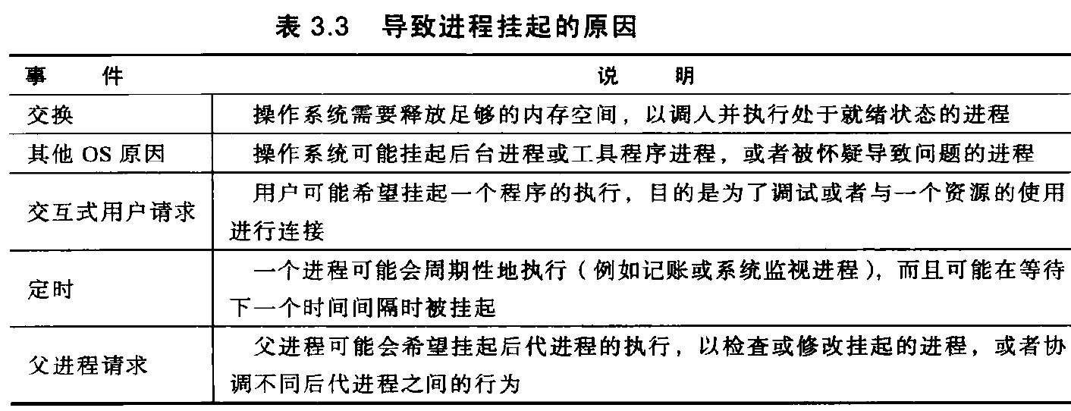
挂起的原因
P74

Slide 27
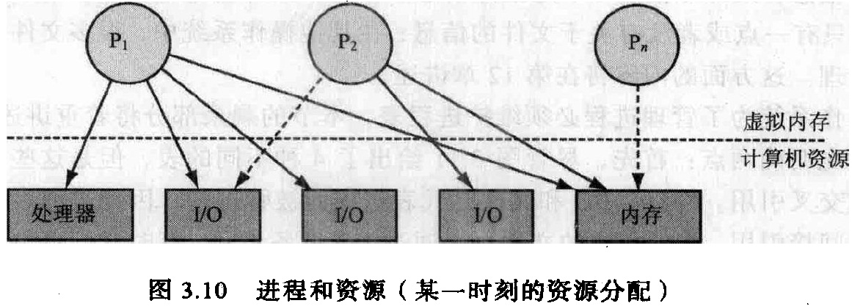
3.3 进程描述
P75
P1，在内存，控制2个I/O设备，运行态
P2，等待I/O设备，阻塞态
Pn，不在内存中，挂起态

Slide 28
3.3.1 操作系统的控制结构
P75
操作系统为了管理进程和资源，必须掌握关于每个进程和资源当前状态的信息
操作系统构造并维护它所管理的每个实体的信息表
内存表：用于跟踪内存和外存(虚存)
I/O表：管理I/O设备和通道
文件表：管理文件
进程表：管理进程

Slide 29
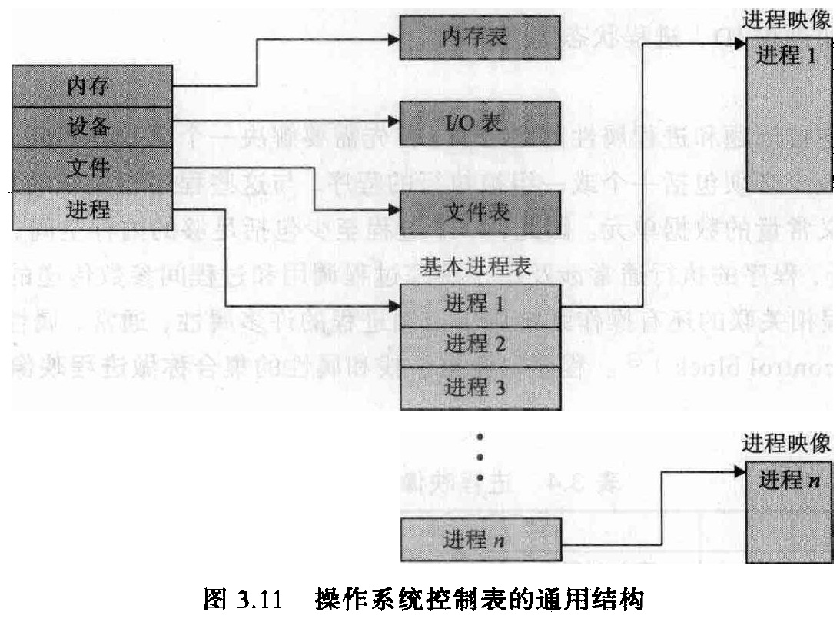
操作系统控制表
P75
每一个进程在进程表中都有一个表项
这些表何时创建？
OS初始化时 配置

Slide 30
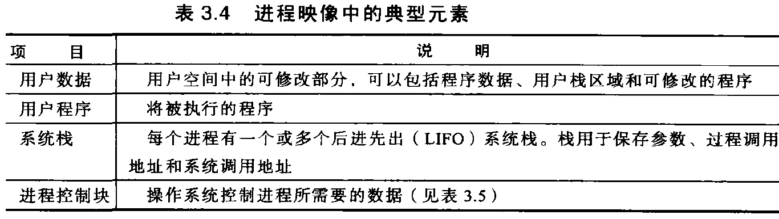
3.3.2 进程控制结构
P76
进程的位置：
进程在内存和外存中的位置

Slide 31
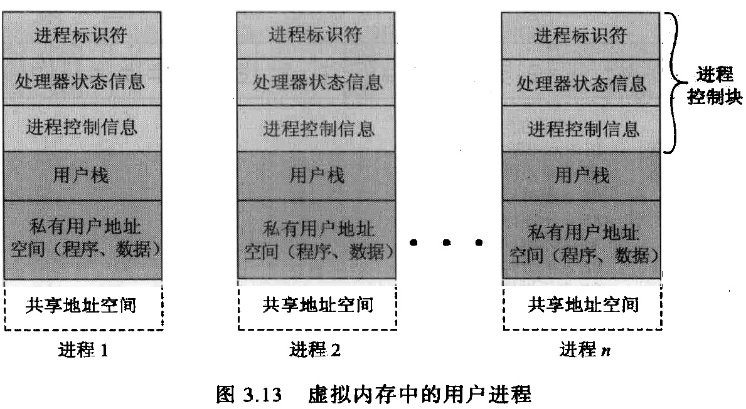
虚拟内存中的用户进程
P78

Slide 32
进程控制块
PCB
进程控制块(PCB)是系统用来控制和管理进程而设置的数据结构。进程与PCB一一对应
注意
①系统创建新进程时，为它建立一个PCB
②进程结束时回收其PCB，进程随之消亡
③PCB可被OS的多个模块读或修改，应常驻内存
④所有PCB组织成链表或队列结构，存放在PCB区内

Slide 33
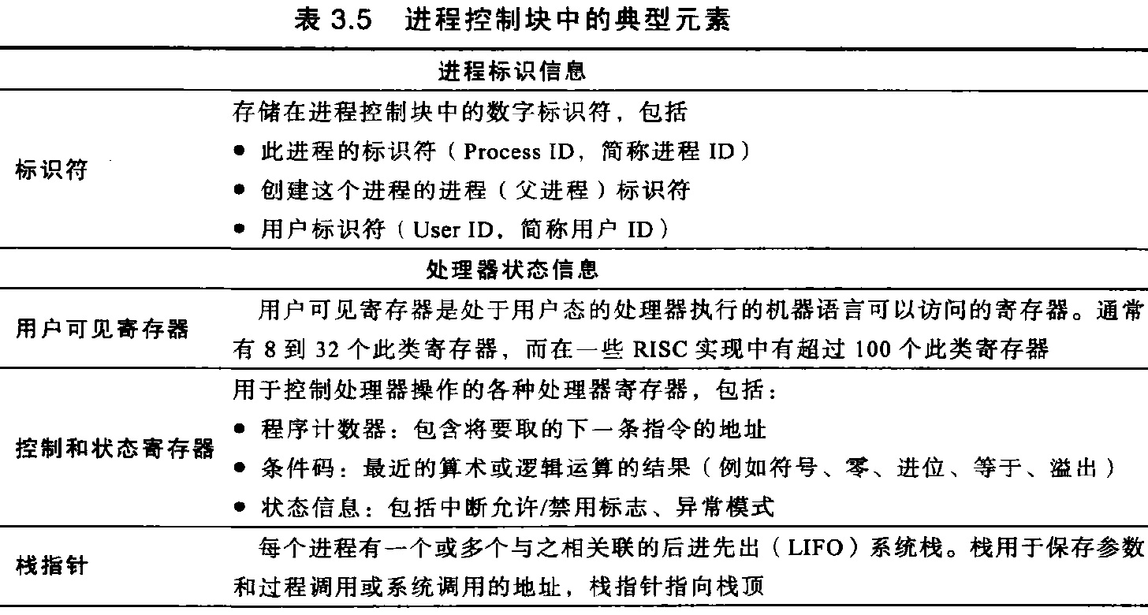
PCB中的信息
P77
标识符 唯一性
PSW

Slide 34
程序状态字 PSW
P77

Slide 35
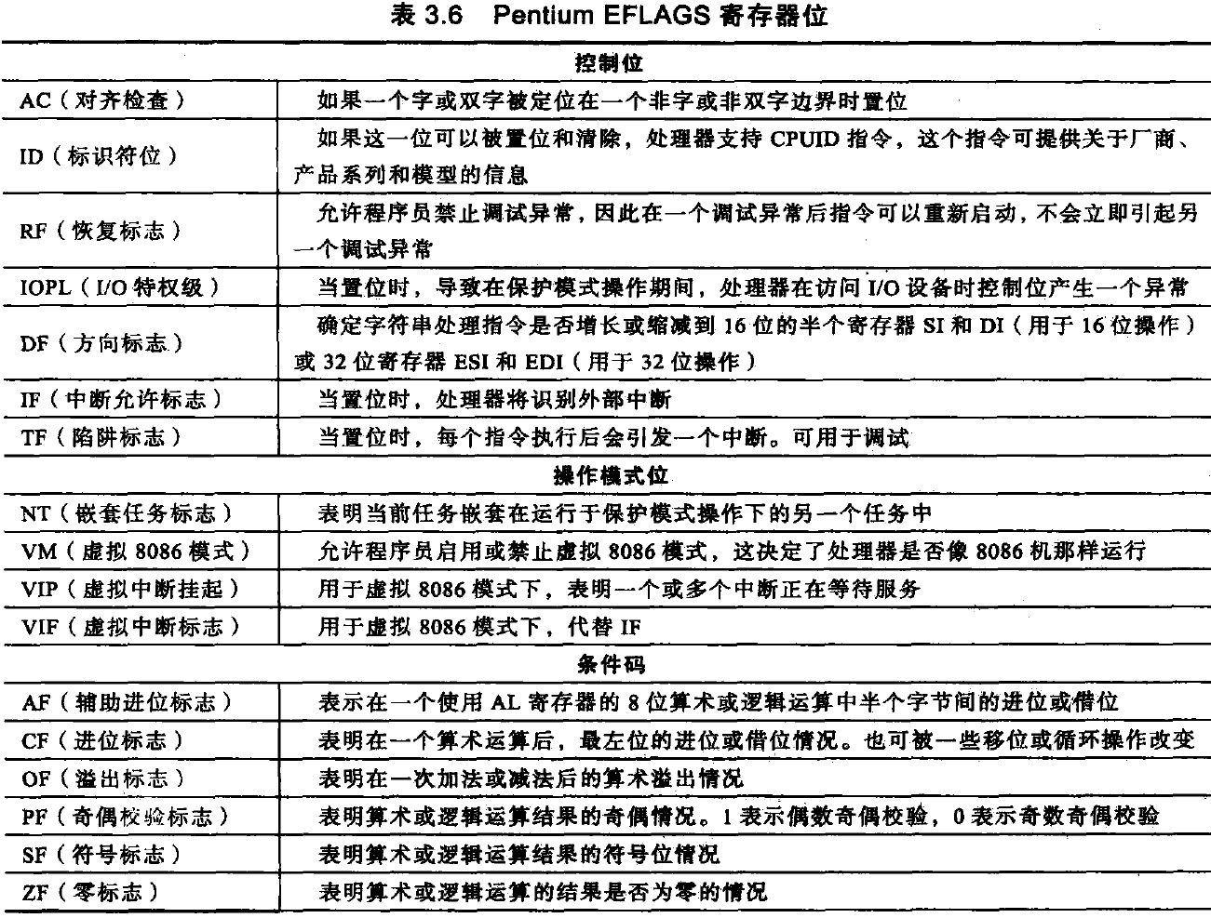
P77

Slide 36
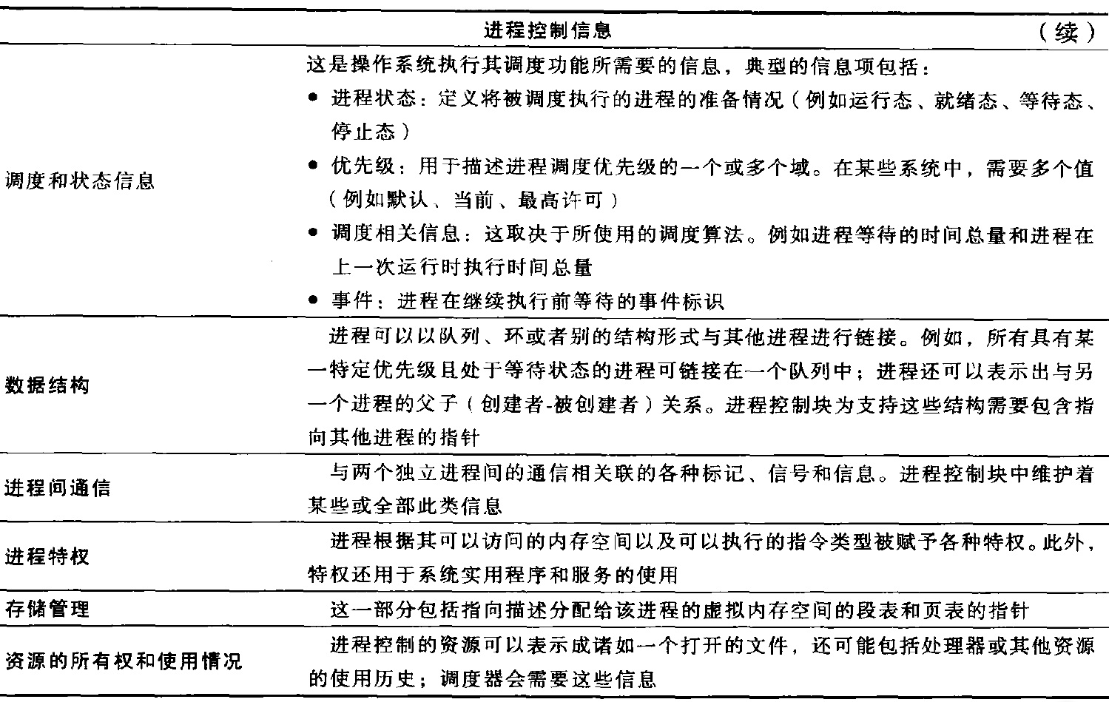
PCB中的信息
P77

Slide 37
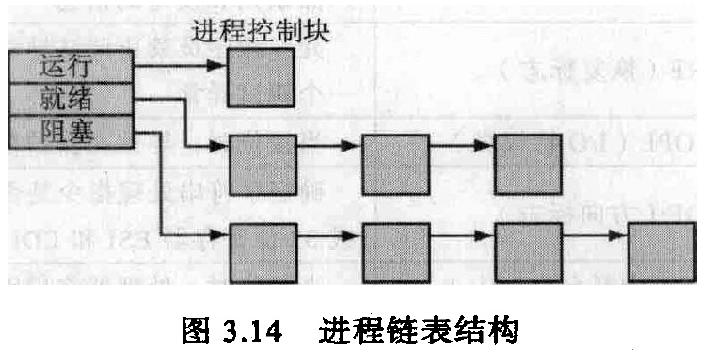
进程链表结构
P79
就绪队列、阻塞队列中谁在排队？

Slide 38
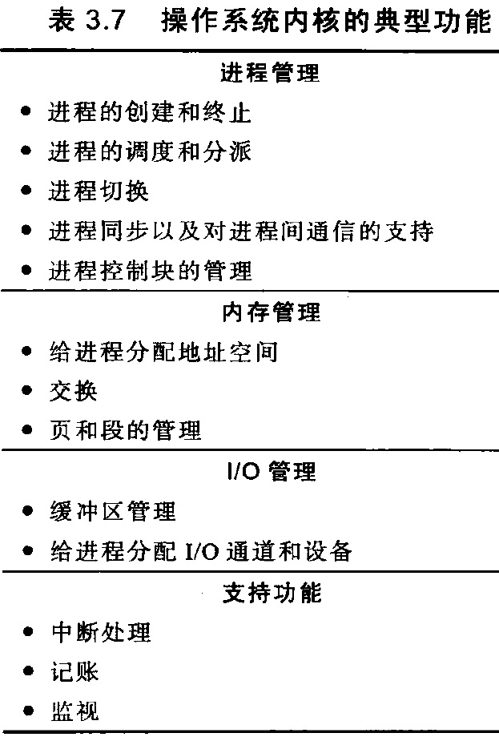
3.4 进程控制
P80
3.4.1 执行模式
用户进程：
非特权态
用户态
目态
操作系统：
特权态
核心态/内核态/系统态
管态

Slide 39
3.4.1 执行模式
P80
使用用户态和系统态的原因
安全 (保护操作系统不受用户进程的干涉)
如何标识两种模式
PSW中的操作模式位
何时模式切换
中断或系统调用时 (目态→管态)
中断返回或系统调用返回时 (管态→目态)

Slide 40
复习
为什么引入进程概念？ 什么是进程？ 进程映像由什么组成？
进程的状态及状态转换（3—5—7状态）
什么事件导致新建、终止和挂起
PCB及内容（进程链表）
用户模式和系统模式

Slide 41
3.4.2 进程创建
P80
⑴申请空白PCB (进程有唯一数字标识)
⑵为新进程分配资源 (为程序、数据和用户栈分配内存)
⑶初始化PCB
⑷将新进程插入就绪队列
①初始化标识信息 (自己和父进程标识)
②初始化处理机状态信息
(程序计数器、栈指针)
③初始处理机控制信息
(初始为就绪状态，最低优先级)

Slide 42
进程创建 fork
增加
地址空间
子进程是父进程的复制品
子进程具有与父进程相同的程序和数据
子进程装入另一个程序进来
UNIX例子
fork系统调用创建新的进程
exec系统调用在fork调用后用新程序来取代进程的内存空间

Slide 43
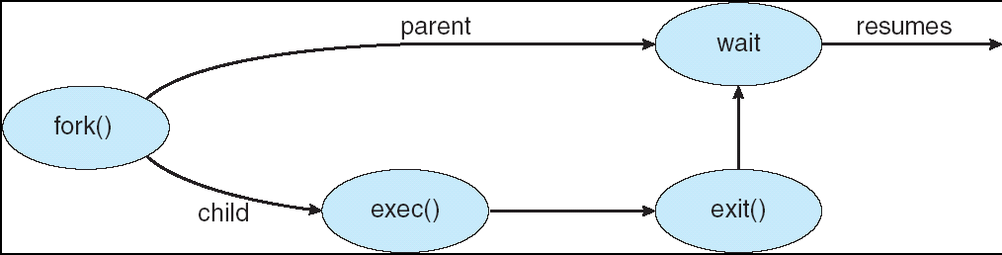
fork()
返回子进程号
返回0
请思考：
1、fork()系统调用的功能
2、fork()的不同的返回值分别表示什么
3、exec()、wait()、exit()3个系统调用分别有什么含义
增加

Slide 44
程序 1
问题：推导运行结果
可能结果：
①7 ②10 ③15
②5 ③10 ①15
②5 ①10 ③15
main()
{
int child, i=2;
if ((child=fork())==-1)
{printf("erro \n");}
if (child==0)
{
i=i+3;
printf("i=%d \n",i);
}
i=i+5;
printf("i=%d \n",i);
}
父进程：返回子进程号
if (child==0)
{
i=i+3;
printf("i=%d \n",i);
}
i=i+5;
printf("i=%d \n",i);
}
子进程：返回0
if (child==0)
{
i=i+3;
printf("i=%d \n",i);
}
i=i+5;
printf("i=%d \n",i);
}
②
①
③
问题：为什么你的程序运行没有这么多不同结果？
增加

Slide 45
程序 1
#include <stdio.h>
#include <stdlib.h>
main()
{
int child, i=2;
srand((unsigned)time(NULL));
if ((child=fork())==-1)
{printf("erro \n");}
if (child==0)
{
sleep(rand() % 2);
i=i+3;
printf("i=%d \n",i);
}
sleep(rand() % 4);
i=i+5;
printf("i=%d \n",i);
}
包含printf
包含srand，rand，sleep
以系统时间做随机数起点
随机等待一段时间
随机等待一段时间
增加

Slide 46
可能结果：①②③④⑤⑥; ①③②④⑤⑥; ①③④②⑤⑥;
①③④⑤②⑥; ①③④⑤⑥②; ③①②④⑤⑥;
③④①②⑤⑥; ③④⑤①②⑥; ③④⑤⑥①②;
③①④②⑤⑥; ③①④⑤②⑥; ③①④⑤⑥②;
③④①⑤②⑥; ③④①⑤⑥②; ③④⑤①⑥②;
main()
{
int child, i=2;
srand((unsigned)time(NULL));
if ((child=fork())==-1)
{printf("erro \n");}
if (child==0)
{
sleep(rand() % 2);
i=i+3;
sleep(rand() % 2);
printf("i=%d \n",i);
}
sleep(rand() % 4);
i=i+5;
sleep(rand() % 2);
printf("i=%d \n",i);
}
问题：推导运行结果
父进程：返回子进程号
if (child==0)
{ sleep(rand()%2);
i=i+3;
sleep(rand()%2);
printf("i=%d \n",i);
}
sleep(rand()%2);
i=i+5;
sleep(rand()%2);
printf("i=%d \n",i);
}
子进程：返回0
if (child==0)
{ sleep(rand()%2);
i=i+3;
sleep(rand()%2);
printf("i=%d \n",i);
}
sleep(rand()%2);
i=i+5;
sleep(rand()%2);
printf("i=%d \n",i);
}
③
④
①
⑤
②
⑥
增加

Slide 47
程序 1
① ② ③ ④ ⑤ ⑥
+5 print +3 print +5 print
可能结果：① ② ③ ④ ⑤ ⑥; ① ③ ② ④ ⑤ ⑥;
7 7 10 10 15 15; 7 10 10 10 15 15
① ③ ④ ② ⑤ ⑥; ① ③ ④ ⑤ ② ⑥; ① ③ ④ ⑤ ⑥ ②;
7 10 10 10 15 15; 7 10 10 15 15 15; 7 10 10 15 15 15
③ ① ② ④ ⑤ ⑥; ③ ④ ① ② ⑤ ⑥; ③ ④ ⑤ ① ② ⑥;
5 10 10 10 15 15; 5 5 10 10 15 15; 5 5 10 15 15 15
③ ④ ⑤ ⑥ ① ②; ③ ① ④ ② ⑤ ⑥; ③ ① ④ ⑤ ② ⑥;
5 5 10 10 15 15; 5 10 10 10 15 15; 5 10 10 15 15 15
③ ① ④ ⑤ ⑥ ②; ③ ④ ① ⑤ ② ⑥; ③ ④ ① ⑤ ⑥ ②;
5 10 10 15 15 15; 5 5 10 15 15 15; 5 5 10 15 15 15
③ ④ ⑤ ① ⑥ ②;
5 5 10 15 15 15
不同结果：
7,10,15 10,10,15 10,15,15
5,10,15 5,15,15
增加

Slide 48
程序 2
#include <stdio.h>
#include <stdlib.h>
main()
{ int x;
srand((unsigned)time(NULL));
while((x=fork())==-1);
if (x==0)
{ sleep(rand() % 2);
printf("a");
}
else
{ sleep(rand() % 3);
printf("b");
}
printf("c");
}
问题：推导运行结果
①
②
③

Slide 49
程序 3
pid_t
#include <sys/types.h>
#include <stdio.h>
#include <unistd.h>
int main(int argc, char *argv[])
{
pid_t pid;
/*fork another process */
pid = fork();
if (pid < 0) { /* error occurred*/
fprintf(stderr, “Fork Failed”);
exit(-1);
}
else if (pid == 0) {/*child process*/
execlp(“/bin/ls”, “ls”, NULL);
}
else {/*parent process*/
/*parent will wait for the child to complete*/
wait(NULL);
printf(“Child Complete”);
exit(0);
}
}
printf
fork exec
argc为参数个数，argv[]为参数位置
fork()：创建新进程
若成功调用一次则返回两个值
子进程返回0，父进程返回子进程ID；否则，出错返回-1
fork()：创建新进程
exec()族函数（6个）：用一个新的进程映像替换当前进程映像
wait()：等待，直到子进程结束
exit()：进程终止
增加

Slide 50
3.3.2 进程终止
Unix中可以通过系统调用exit()来终止进程，父进程可以通过wait()等待子进程的终止
请思考进程终止过程： exit()的实现
①根据被终止进程的标识符，从PCB集合中检索出该进程的PCB，从中读出该进程状态
②若被终止进程处于执行态，应立即终止该进程的执行，并设置调度标识为真 (只是重新调度其它进程运行)
③若该进程还有子孙进程，终止其所有子孙进程
④将被终止进程的所有资源归还给父进程或系统
⑤将被终止进程的PCB从所在队列或链表中移出，等待其它程序来收集信息
增加

Slide 51
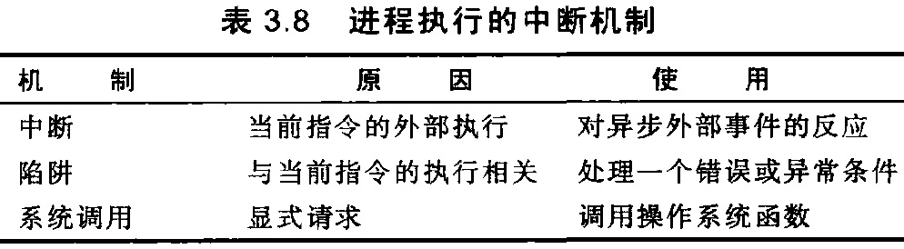
3.4.3 进程切换
P81
进程切换
用户进程 P1 → 操作系统 → 另一个用户进程P2
何时切换进程
导致进程切换的事件

Slide 52
何时切换进程
P81
中断
时钟中断：时间片轮转，运行态 → 就绪态
I/O中断：运行态 → 阻塞态
内存失效：访存缺页/段，运行态 → 阻塞态
陷阱
致命错误： 运行态 → 终止态
不致命错误：试图恢复和告知用户
系统调用
运行态 → 阻塞态

Slide 53
模式切换
P81
中断处理要进行模式切换
发现中断，在指令周期的中断阶段
保存上下文 （上下文保存在哪儿？）
把PC置为中断处理程序的开始地址
从用户态切换到内核态 (修改模式位)
典型情况下，上下文的保存和恢复由硬件实现

Slide 54
进程状态的变化
P82
模式切换 ≠ 进程切换
模式切换可不改变进程状态 (保存恢复信息少)
进程切换过程
保存处理器上下文
更新当前处于运行态进程的PCB (进程状态改变)
把进程的PCB移入相应就绪/阻塞队列
选择另一个进程执行 （调度算法）
更新所选择的进程的PCB
更新内存管理的数据结构 (地址转换)
恢复上一次被中断运行时的上下文

Slide 55
3.5 操作系统的执行
P82
问题：
操作系统是一组程序，它执行时是进程吗？
如果是进程，又如何控制？
3种解决方法
无进程的内核 （许多老操作系统中）
在用户程序中执行 （PC、工作站OS中）
基于进程的操作系统 （多处理器或多机环境下）

Slide 56
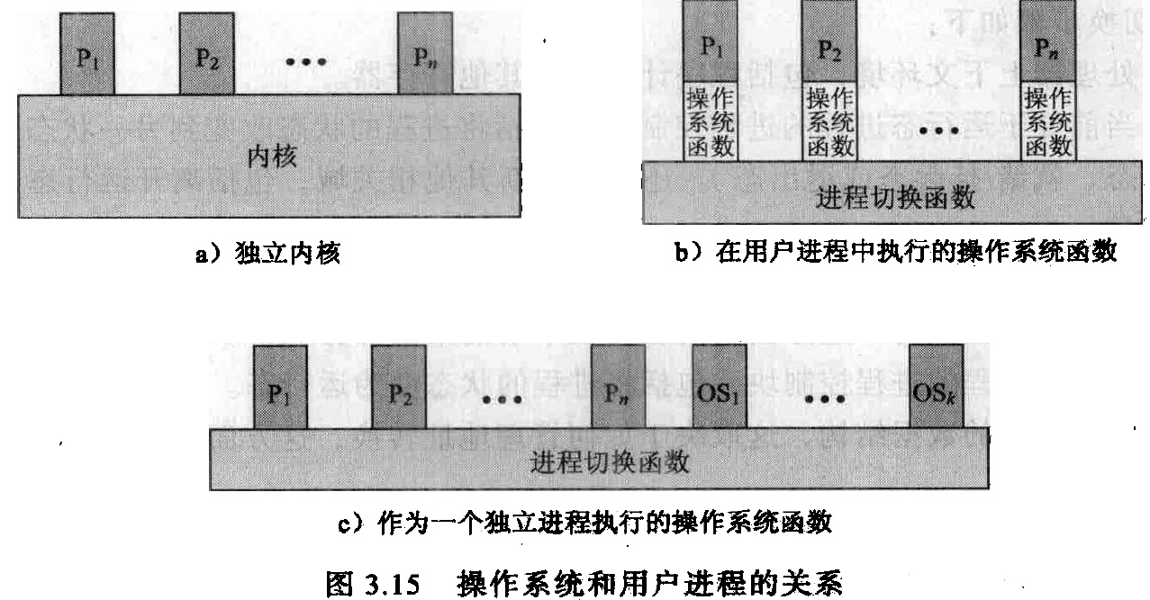
3.5.1 无进程的内核
P83
进程的概念只适合用户程序
操作系统代码作为一个在特权模式下工作的独立实体被执行
用户程序通过中断和系统调用把控制器交给操作系统

Slide 57
3.5.2 在用户进程中执行
P83
在用户进程中执行通过调用操作系统例程来使用操作系统的功能
操作系统例程放在共享地址空间中，被所有进程共享
只进行模式切换，不进行进程切换

Slide 58
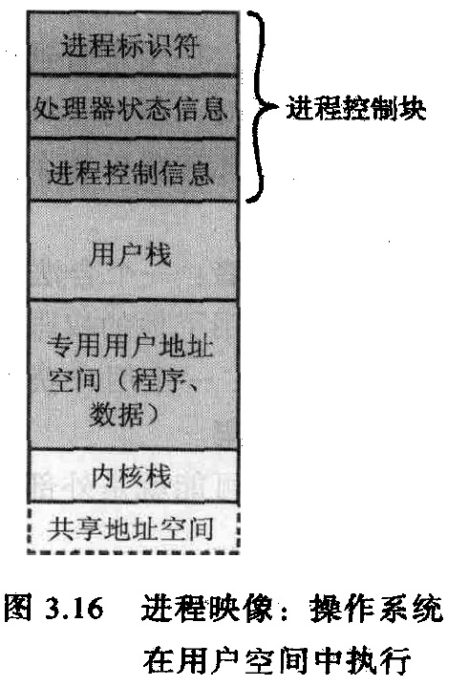
在用户进程中 执行
P83
共享地址空间
操作系统例程

Slide 59
3.5.3 基于进程的操作系统
P83
操作系统作为一组系统进程来实现
进程切换代码独立于任何进程
模块化设计，有最小的、简明的接口
在多处理器或多机环境下非常有用

Slide 60
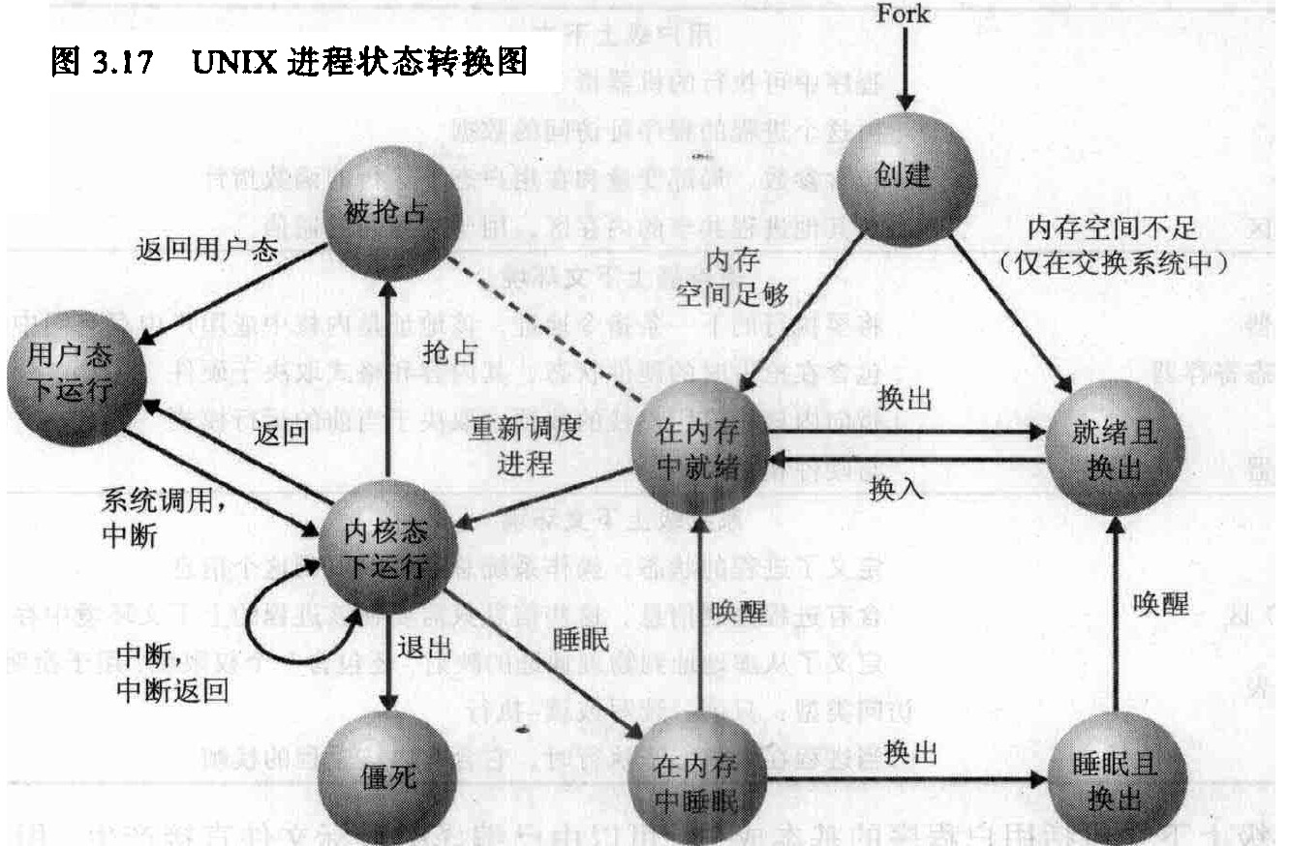
UNIX 进程状态转换
P85

Slide 61
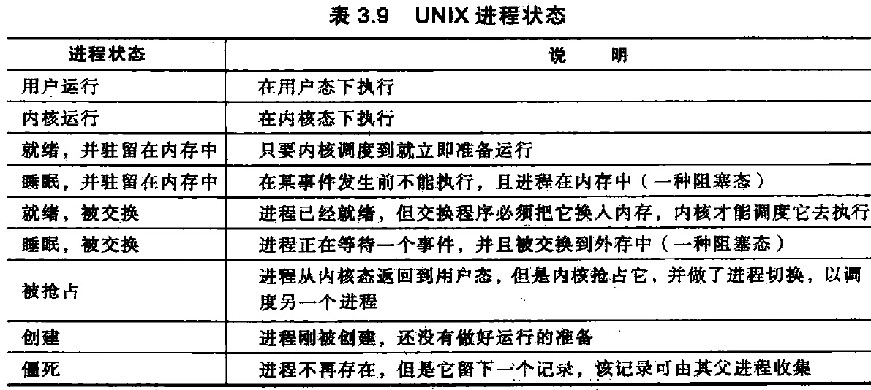
UNIX进程状态
P85

Slide 62
实验三
带参方式运行程序

Slide 63
实验三 带参方式运行程序
要求：在linux平台用C编程，实现2个数相加，并把结果保存到指定的文件中，注意相加的2个数，保存结果的文件名都必须以参数的形式在程序运行中给出
目的：1、熟悉 int main(int argc, char agrv[])
2、运行程序时采用如下格式：
$ myfile 1 2 result.txt
说明：1、其中 myfile是你的可执行文件，1和2是要相加的2个数，result.txt是保存相加结果的txt文件
2、可能会用到的语句：int a= atoi(argv[1]);
FILE * fp=fopen(argv[3], "wb+");
fwrite

Slide 64
实验三 （扩展）
要求：在实现实验三的基础上，完成以下扩展功能
题目1：有2个txt文件，每行是一个整数（可能有负数），从这2个文件中依次读出对应的行，将其中的数字相加，结果存入第3个txt文件，每个结果作为一行
题目2：有1个txt文件，每行为一个整数（可能有负数），读出2个数据，相加后结果存入这两个数据的后一行。
如：txt原文件为 操作后为
2 2
3 3
6 5
2 6
2
8

Slide 65
实验四
创建进程，理解并发

Slide 66
实验四 创建进程，理解并发
目的：
创建进程，体会进程间的并发特征。
功能:
编写一段程序，用fork()创建两个子进程p1和p2。
父进程输出字符串“father”
第一个子进程输出字符串“borther1”
第二个子进程输出字符串“borther2”
目标:
(1)掌握系统调用fork()的使用方法及其功能；
(2)利用系统调用sleep()调整父进程及各子进程的并发执行过程；
(3)认真查看和比较每次执行结果，分析原因。

Slide 67
作业
1、画第3章的“章节知识结构图”
（以上课内容为准，A4大小的纸，彩笔标重点，
随堂携带，课间抽查）
2、完成第2章、第3章的选择题（下发的word文件）
3、仔细阅读P87的“3.7小节”，并将可能出填空题的地方划线。
4、自觉完成实验三和实验四

